Slide 1
Delfinen
Gruppe: GAAK

Slide 2
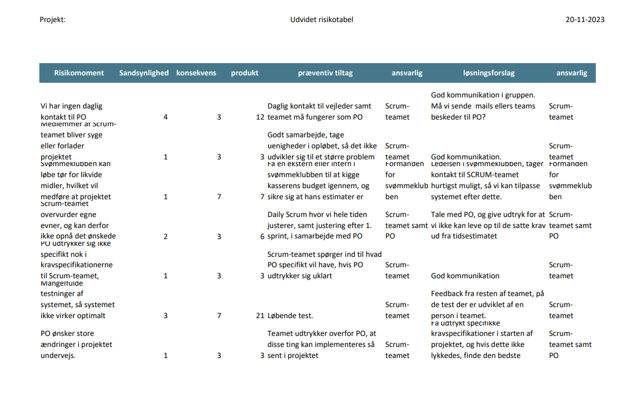
Risikoanalyse

Slide 3
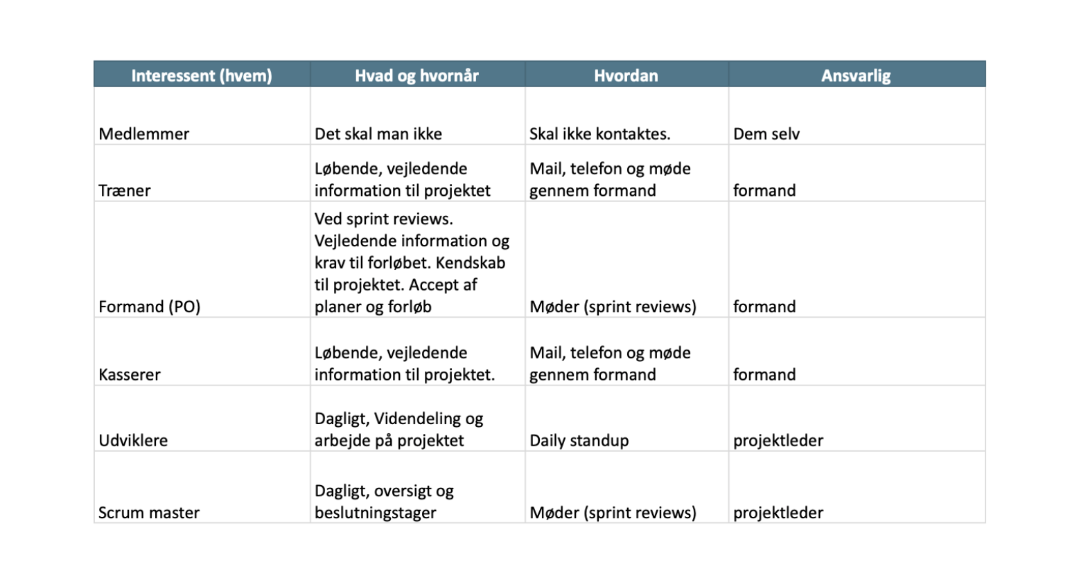
Kommunikationstabel

Slide 4
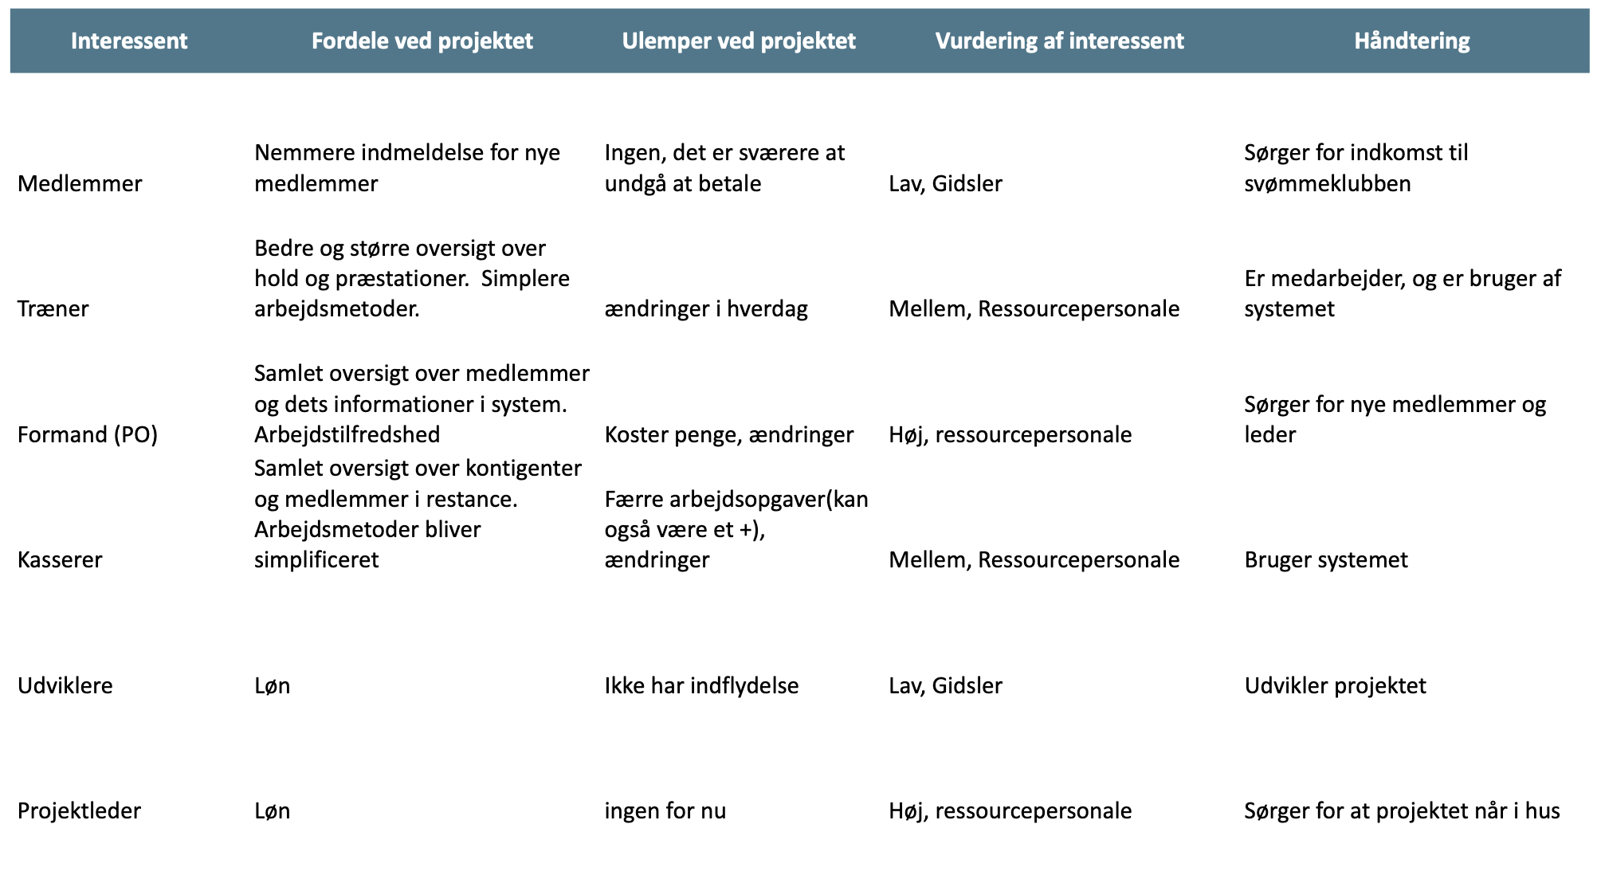
Interessentanalyse

